Slide 1
Опера Жоржа Бизе «Кармен»

Slide 2
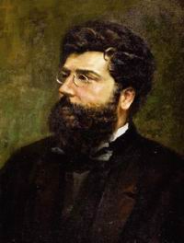
Жорж Бизе приобрел всемирную известность как автор оперы „Кармен”
французский композитор(1838-1875)

Slide 3
ИСТОРИЯ СОЗДАНИЯ
Жорж Бизе начал работать над оперой «Кармен» в 1874 году. Сюжет её заимствован из одноименной новеллы французского писателя Проспера Мериме (1803—1870), написанной в 1845 году. Премьера «Кармен» состоялась во Франции городе Париже в театре «Опера-Комик» 3 марта 1875 года и закончилась полным провалом.

Slide 4
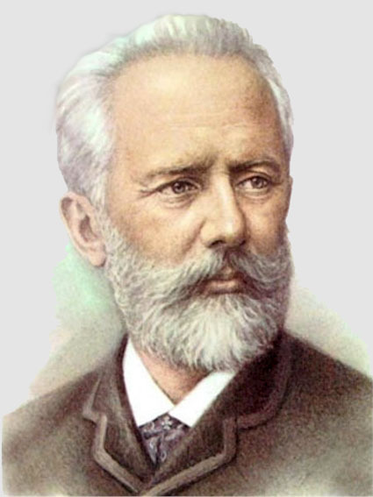
Русский композитор Пётр Ильич Чайковский в 1880 году напишет:
Опера Бизе — шедевр, одна из тех немногих вещей, которым суждено отразить в себе в сильнейшей степени музыкальные стремления целой эпохи. Лет через десять «Кармен» будет самой популярной оперой в мире…
Слова Чайковского оказались пророческими. Опера «Кармен» и по сей день является одним из самых популярных театральных представлений.

Slide 5
Опера «Кармен»
«Кармен» — опера Жоржа Бизе в 4 актах, по мотивам одноимённой новеллы Проспера Мериме.
Главные герои:
Кармен – темпераментная и смелая цыганка
Хозе – солдат
Эскамильо(Тореадор) –богатый и знаменитый
Хор – народ
Действие происходит в Испании, около 1830 года

Slide 6
Цель:
познакомится с трагической судьбой цыганки Кармен и полюбившего её солдата Хозе, которого Кармен покидает ради молодого Тореро. Взаимоотношения героев и гибель Кармен от руки Хозе предопределены Роком. Действие заканчивается на площадке Корриды.

Slide 7
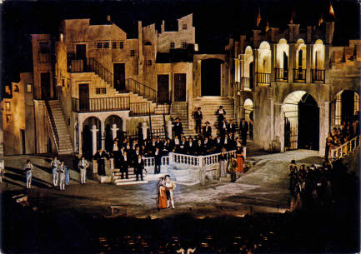
Увертюра – оперное вступление, исполняемое оркестром.
Увертюра к опере «Кармен».

Slide 8
Хабанера вступительная ария главной героини Кармен (Любовь – мятежная птица) исполняется меццо-сопрано Сегидилья еще одна характеристика Кармен, интонации испанского фольклора

Slide 10
Куплеты Тореадора Тореадор - в испанском бою быков главный участник, убивающий быка.

Slide 11
Куплеты Тореадора сцена – коррида - народ

Slide 12
ария Хозе

Slide 13
Финальная сцена

Slide 14
Вопросы:
Тема урока?
Назвать композитора оперы, а так же указать годы жизни
Перечислить главных героев оперы
Рассказать основную идею оперы
Дать определение слову увертюра
Назвать музыкальные отрывки из оперы звучавшие на уроке

Slide 15
Спасибо за внимание!!!

